Slide 1
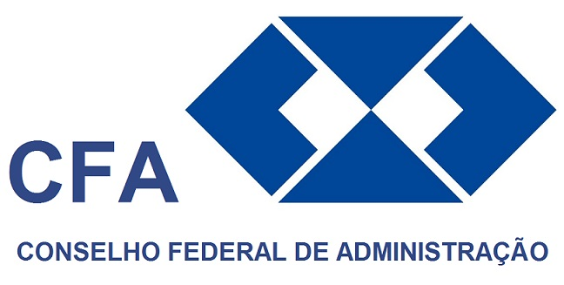
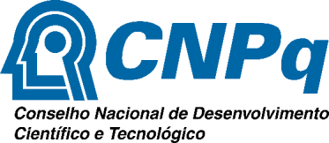
UNIVERSIDADE FEDERAL DE RONDÔNIA
PROGRAMA DE MESTRADO EM ADMINISTRAÇÃO - PPGA
COLÓQUIO GEITEC DE INOVAÇÃO E SUSTENTABILIDADE
Auditoria operacional como instrumento de modernização de políticas públicas, inovação e sustentabilidade na Amazônia
Francisco Júnior Ferreira da Silva. Mestre em Administração pelo Programa de Mestrado Profissional em Administração Pública da Universidade Federal de Rondônia
APOIO:
Porto Velho, 2021.

Slide 2
INTRODUÇÃO
A presente pesquisa busca verificar de que forma as auditorias operacionais podem ser utilizadas para induzir o desenvolvimento e a modernização das políticas públicas regionais.
Justificativa: demonstrar com a realização de auditorias operacionais pode contribuir para o desenvolvimento e a modernização das políticas públicas
Objetivo Geral: Elencar as fases de uma auditoria operacional em uma Corte de Contas da Amazônia para alavancar modernização às políticas públicas regionais.
Objetivos Específicos: enumerar as principais etapas ou ciclos de uma auditoria operacional com foco no aperfeiçoamento de políticas públicas regionais; elaborar um estudo dos aspectos relevantes para o êxito de uma auditoria operacional em face dos procedimentos adotados na instituição pesquisada; e propor medidas procedimentais para inovação nas práticas de auditoria operacional visando a modernização das políticas públicas regionais.

Slide 3
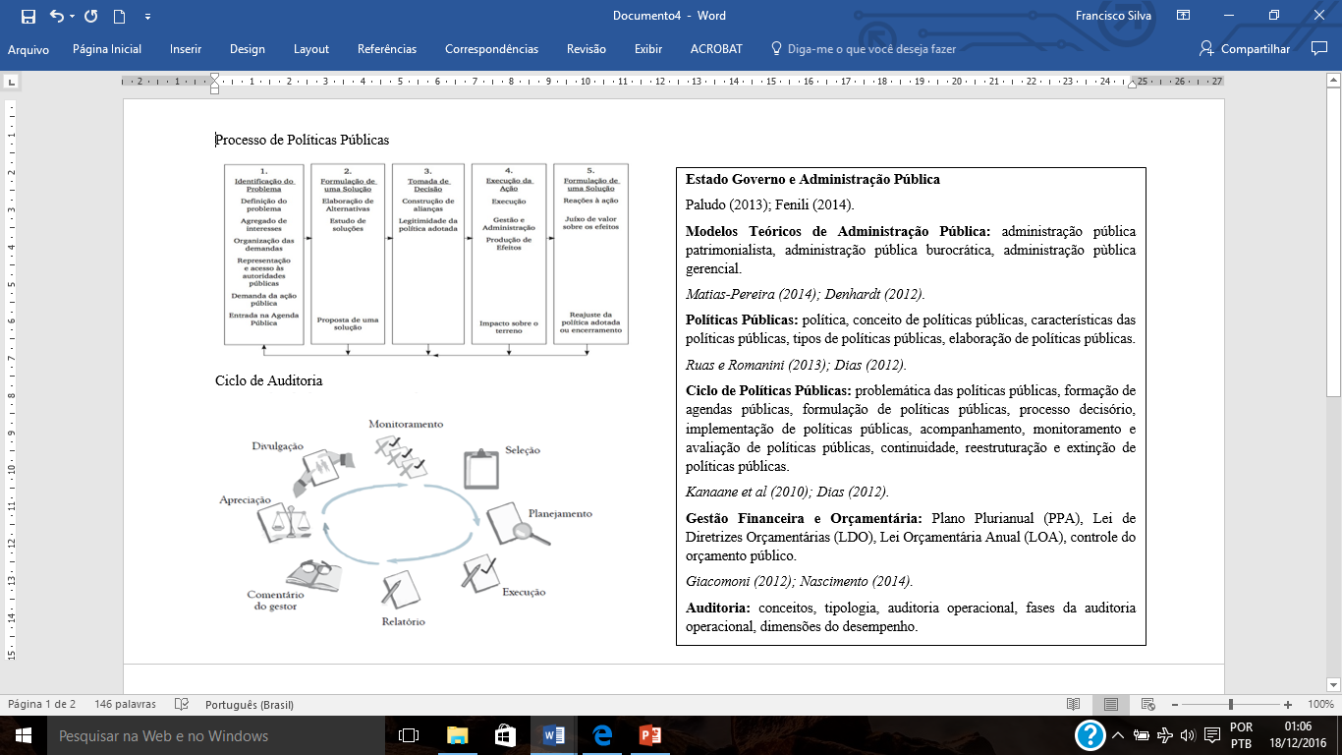
REVISÃO TEÓRICA E CONCEITUAL

Slide 4
Conceitos
O Governo é o modo pelo qual são definidos os objetivos e diretrizes de atuação do Estado, composto por um grupo de pessoas que exercem o papel decisório, é um instrumento do Estado, que elabora e escolhe planos políticos, já a Administração Pública é instrumento do Governo para executar os planos escolhidos.
As políticas públicas são a forma de concretização de direitos que estão previstos no arcabouço normativo do Estado e resultam da decisão governamental com a participação da sociedade civil, onde são estabelecidos os meios, os agentes e os fins das ações orientadas à solução de problemas públicos (DIAS, 2012)

Slide 5
Conceitos
As Normas de Auditoria Governamental – NAG (2011) definem auditoria como o exame independente, objetivo e sistemático de dada matéria, baseado em normas técnicas e profissionais que confrontam uma condição com determinado critério para emitir uma opinião ou comentários.
Silva (2012) explica que auditoria é, em sentido lato, um processo de confrontação entre uma situação encontrada e um critério predeterminado, a comparação do que é com o que deveria ser.

Slide 6
Conceitos
O processo de implementação de políticas públicas é uma adaptação do programa governamental a problemas concretos.
Equivale à execução de atividades que permitem a implementação das ações escolhidas para o atingimento das metas definidas durante a formulação da política, mas também tem relação com o planejamento administrativo.
Dias (2012) afirma ser factível a identificação de pontos críticos, na fase de implementação, relacionados a três dimensões: institucional, organizacional e ambiental.

Slide 7
Conceitos
A problemática relacionada à dimensão institucional está associada à falta de clareza na definição de objetivos e metas, inadequação teórica da concepção política, pluralidade de atores envolvidos, inexperiência dos atores no processo de implantação e incompatibilidade entre a natureza da política pública e as técnicas de gestão escolhidas para resolução do problema.
Os fatores de risco ligados à dimensão organizacional são: o excesso de burocracia, a existência de muitos níveis hierárquicos, fragmentação de tarefas, departamentos isolados e/ou desarticulados, ausência de informação que auxilie o monitoramento, falhas de comunicação, falta de profissionais especializados, rotatividade dos atores políticos e falta de motivação dos servidores públicos.
As dificuldades concernentes à dimensão ambiental são: a dificuldade de participação dos beneficiários da política pública e a distância existente entre os órgãos centrais tomadores de decisão e os órgãos executores da política.

Slide 8
MÉTODOS

Slide 9
Procedimentos Metodológicos
O levantamento documental e bibliográfico foi realizado com o objetivo de conhecer a legislação, as normas nacionais e internacionais de auditoria e a literatura especializada.
Na fase de análise documental foram identificados padrões de planejamento, execução, elaboração de relatórios e monitoramento utilizados pelos mais diversos órgãos de controle.

Slide 10
Resultado

Slide 11
Conclusão
As oportunidades de aperfeiçoamento e inovação na realização de auditorias operacionais pelo TCE-RO se resumem na necessidade de elaboração de manual de auditoria operacional próprio e de: i) elaborar sumários executivos referentes a cada auditoria operacional realizada, com vistas a privilegiar os princípios orientadores da new public management, em especial a cidadania e a accountability; ii) considerar a possibilidade da realização de auditorias operacionais, que tenham como objeto políticas públicas regionais; e iii) dar maior efetividade ao monitoramento, em especial, reforçando a importância da elaboração do plano de ação pelos gestores envolvidos.

Slide 12
Referências Bibliográficas
ARAÚJO, Inaldo da Paixão Santos. Introdução à auditoria operacional. 4. ed. Rio de Janeiro: Editora FGV, 2008;
BRASIL. Tribunal de Contas da União. Manual de auditoria operacional. 3. ed. Brasília: TCU, SEPROG, 2010;
________. Tribunal de Contas da União. Normas Internacionais das Entidades Fiscalizadoras Superiores (ISSAI). Princípios Fundamentais de Auditoria (nível 3). INTOSAI. Disponível em:<http://portal.tcu.gov.br/lumis/portal/file/fileDownload.jsp?fileId=8A8182A14D9FC883014DA190E2CA47D8&inline=1>. Acesso em: 03/09/2016.
_________. Tribunal de Contas do Estado da Bahia. GAO. Normas de Auditoria Governamental. Série Traduções nº 12. Junho de 2003. Disponível em: <http://www.tce.sc.gov.br/files/file/auditoria/normas/normas.pdf>. Acesso em: 02/09/2016.
DENHARDT, Robert B. Teorias da administração pública. 6. ed. São Paulo: Cengage Learning, 2012;
DIAS, Reinaldo. Políticas públicas: princípios, propósitos e processos. São Paulo: Atlas, 2012
FENILI, Renato. Administração geral e pública para concursos. 2. ed. Niterói, RJ: Impetus, 2014;
MATIAS-PEREIRA, José. Manual de gestão pública contemporânea. 4. ed. São Paulo: Atlas, 2012;
____________________. Curso de administração pública: foco nas instituições e ações governamentais. 4. ed. São Paulo: Atlas, 2014; e
PALUDO, Augustinho. Administração pública. 3. ed. Rio de Janeiro: Elservier, 2013;

